Slide 1
Прогнозирование оттока клиентов телеком-компании
Ямпуров Лаврентий

Slide 2
Бизнес-проблема
📌 Проблема оттока клиентов
В телекоммуникационной отрасли одной из ключевых проблем является отток клиентов (Customer Churn) — ситуация, при которой клиент прекращает пользоваться услугами компании.
Высокий уровень конкуренции на рынке приводит к тому, что пользователи легко переходят к другим операторам, предлагающим более выгодные условия или лучший сервис.
📉 Почему это важно
Привлечение нового клиента обходится значительно дороже, чем удержание существующего
Потеря клиентов напрямую снижает выручку компании
Высокий отток ухудшает показатели устойчивости бизнеса
🎯 Бизнес-цель
Компания заинтересована в том, чтобы заранее выявлять клиентов с высоким риском ухода и предпринимать меры по их удержанию (скидки, бонусы, улучшение сервиса).
💡 Решение
Использование методов машинного обучения позволяет:
прогнозировать вероятность оттока клиента
выявлять причины ухода
переходить от реактивной стратегии к проактивной

Slide 3
Цель проекта
📊 Ожидаемый результат
Ожидается, что построенная модель будет:
предсказывать отток с высокой точностью (AUC-ROC > 0.8)
выявлять ключевые факторы, влияющие на уход клиентов
использоваться в бизнесе для удержания клиентов
📌 Бизнес-эффект
Использование модели позволит:
снизить уровень оттока клиентов
повысить Retention Rate
увеличить пожизненную ценность клиента (LTV)
Цель данной работы — разработать модель машинного обучения для прогнозирования оттока клиентов телекоммуникационной компании на основе их демографических данных, характеристик подключённых услуг и поведения при оплате.
Модель должна позволять:
оценивать вероятность ухода клиента
ранжировать клиентов по уровню риска
помогать бизнесу принимать решения по удержанию клиентов

Slide 4
Гипотеза
Предполагается, что поведение клиентов и вероятность их ухода можно достаточно точно предсказать с помощью методов машинного обучения.
В частности, такие признаки как:
тип контракта
срок пользования услугами (tenure)
размер ежемесячных платежей
тип интернет-сервиса
способ оплаты
имеют значимое влияние на вероятность оттока клиента.

Slide 5
Описание данных
📊 Общая характеристика датасета
В работе используется открытый датасет Telco Customer Churn, содержащий данные клиентов телекоммуникационной компании.
Основные характеристики:
Количество наблюдений: 7043 клиента
Количество признаков: 21
Целевая переменная: Churn (отток клиента)
Тип задачи: бинарная классификация
🎯 Целевая переменная
Churn:
1 — клиент ушёл
0 — клиент остался
📉 Доля оттока составляет примерно 26%, что говорит о наличии дисбаланса классов.
📌 Основные группы признаков
👤 Демографические: gender, SeniorCitizen, Partner, Dependents
📡 Услуги: InternetService, TechSupport, StreamingTV и др.
💳 Финансовые: MonthlyCharges, TotalCharges, PaymentMethod
⏳ Поведенческие: tenure (срок пользования услугами)
📄 Контракт: Contract (тип договора)

Slide 6
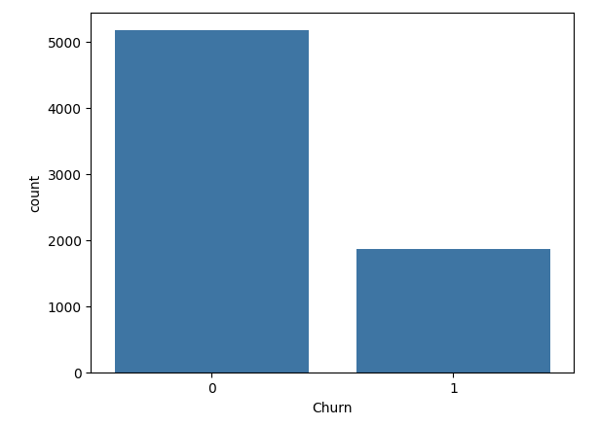
График оттока клиентов
Распределение целевой переменной Churn
Класс 0 (клиенты, которые остались): ~5200 клиентов
Класс 1 (клиенты, которые ушли): ~1900 клиентов
На графике видно, что в данных присутствует дисбаланс классов:
большая часть клиентов (около 74%) продолжает пользоваться услугами компании, тогда как примерно 26% клиентов уходят.
Это означает, что задача прогнозирования оттока является несбалансированной классификацией, что важно учитывать при выборе метрик оценки модели.

Slide 7
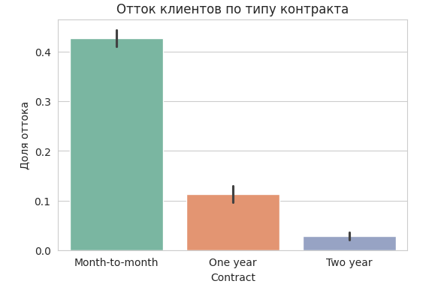
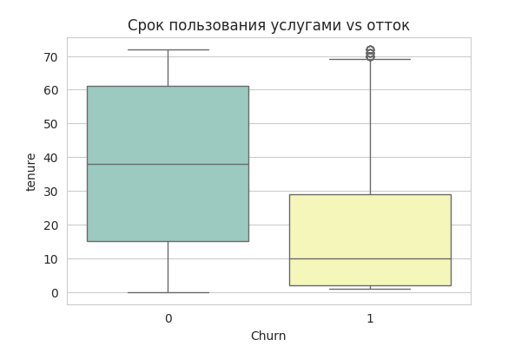
EDA (разведочный анализ данных)
Вывод:
Клиенты с помесячным контрактом (Month-to-month) уходят значительно чаще, чем клиенты с годовыми и двухлетними контрактами.
👉 Это говорит о том, что долгосрочные контракты повышают удержание клиентов.
Вывод:
Чем меньше срок пользования услугами, тем выше вероятность оттока.
👉 Основная часть ушедших клиентов — это “новые клиенты”, которые не успели сформировать лояльность.

Slide 8
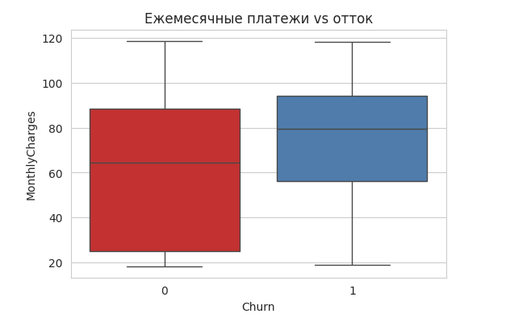
EDA (разведочный анализ данных)
Вывод:
Клиенты с более высокими ежемесячными платежами чаще уходят.
👉 Это может указывать на чувствительность клиентов к цене услуг.
Общий бизнес-вывод
На основе EDA можно сделать вывод, что отток клиентов не является случайным процессом, а определяется набором факторов, связанных с:
типом контракта
длительностью взаимодействия с компанией
стоимостью услуг

Slide 9
Предобработка данных
🧹 1. Обработка пропусков
Признак TotalCharges содержал пропуски (как строковые значения)
Они были преобразованы в числовой формат и заполнены медианой
🔢 2. Кодирование признаков
Категориальные признаки преобразованы с помощью One-Hot Encoding
Это необходимо для работы моделей машинного обучения
✂️ 3. Удаление лишних признаков
Удалён идентификатор клиента customerID (не несёт информации для модели)
📊 4. Разделение данных
Данные разделены на обучающую и тестовую выборки
Соотношение: 80% / 20%
Использовалась стратификация по целевой переменной

Slide 10
Модели машинного обучения
Логистическая регрессия (Logistic Regression)
Используется как базовая модель (baseline). Обладает высокой интерпретируемостью и позволяет оценить линейные зависимости между признаками и целевой переменной.
Случайный лес (Random Forest)
Ансамблевый метод, основанный на множестве деревьев решений. Позволяет учитывать нелинейные зависимости и снижает риск переобучения.
Градиентный бустинг (XGBoost)
Один из наиболее эффективных алгоритмов для табличных данных. Использует последовательное обучение моделей и позволяет достигать высокой точности предсказаний.
💡 Обоснование выбора моделей
Выбранные модели позволяют сравнить простые и интерпретируемые методы с более сложными ансамблевыми алгоритмами, а также оценить влияние нелинейных зависимостей в данных.

Slide 11
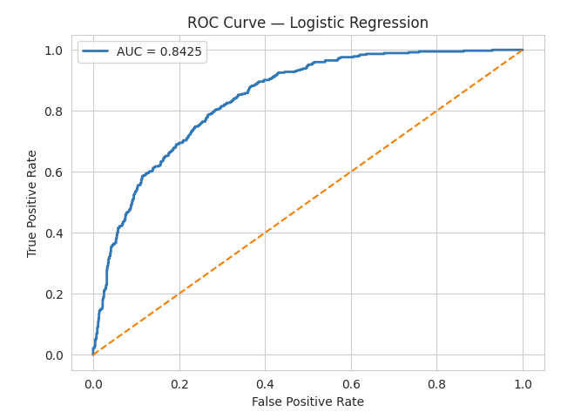
Результаты моделей
Сравнение моделей
Модель | AUC-ROC | Accuracy | Recall | F1-score
Logistic Regression | 0.8425 | 0.8034 | 0.5561 | 0.6003
XGBoost | 0.8304 | 0.7885 | 0.5241 | 0.5681
Random Forest | 0.8270 | 0.7906 | 0.5027 | 0.5604
ROC-кривая демонстрирует качество бинарной классификации модели.
Чем ближе кривая расположена к левому верхнему углу, тем лучше модель разделяет клиентов, склонных к оттоку, и клиентов, остающихся в компании.
Значение AUC-ROC = 0.8425 указывает на хорошее качество модели и высокую способность ранжировать вероятность оттока клиентов.

Slide 12
Лучшая модель- Logistic Regression показала наилучший результат по метрике AUC-ROC (0.8425).
Интерпретация результатов
Несмотря на то, что более сложные модели (XGBoost и Random Forest) способны учитывать нелинейные зависимости, в данном случае простая логистическая регрессия показала лучший результат.
Это может говорить о том, что:
зависимости в данных частично линейные
признаки уже хорошо подготовлены
модель легко обобщает закономерности
🎯 Вывод
Полученные результаты подтверждают, что задача прогнозирования оттока может эффективно решаться с помощью классических методов машинного обучения, при этом достигается хорошее качество предсказания.

Slide 13
Лучшая модель
В результате сравнения моделей лучшей оказалась логистическая регрессия, которая показала наивысшее значение метрики ROC-AUC = 0.8425.
🏆 Почему именно эта модель
Несмотря на то, что ансамблевые методы (Random Forest и XGBoost) обычно демонстрируют высокую точность, в данном случае логистическая регрессия показала лучший результат.
Это может объясняться следующими причинами:
зависимости между признаками и целевой переменной частично линейные
данные хорошо подготовлены и очищены
отсутствует сильная сложная нелинейность в структуре данных
📌 Преимущества выбранной модели
высокая интерпретируемость
простота внедрения в бизнес-системы
быстрые вычисления
возможность объяснять результаты клиентам и бизнесу
🎯 Итог
Логистическая регрессия является оптимальным выбором в данной задаче, так как сочетает в себе достаточную точность и высокую интерпретируемость, что особенно важно для бизнес-применения.

Slide 14
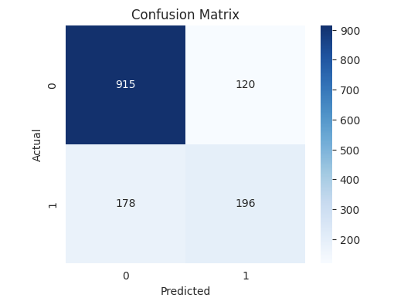
Матрица ошибок
Матрица ошибок показывает количество правильных и ошибочных предсказаний модели.
Модель корректно определила:
915 клиентов, которые не ушли
196 клиентов, склонных к оттоку
Ошибки модели:
120 ложных срабатываний
178 пропущенных случаев оттока
Полученные результаты подтверждают, что модель достаточно эффективно определяет клиентов с высоким риском ухода и может использоваться для задач удержания клиентов.

Slide 15
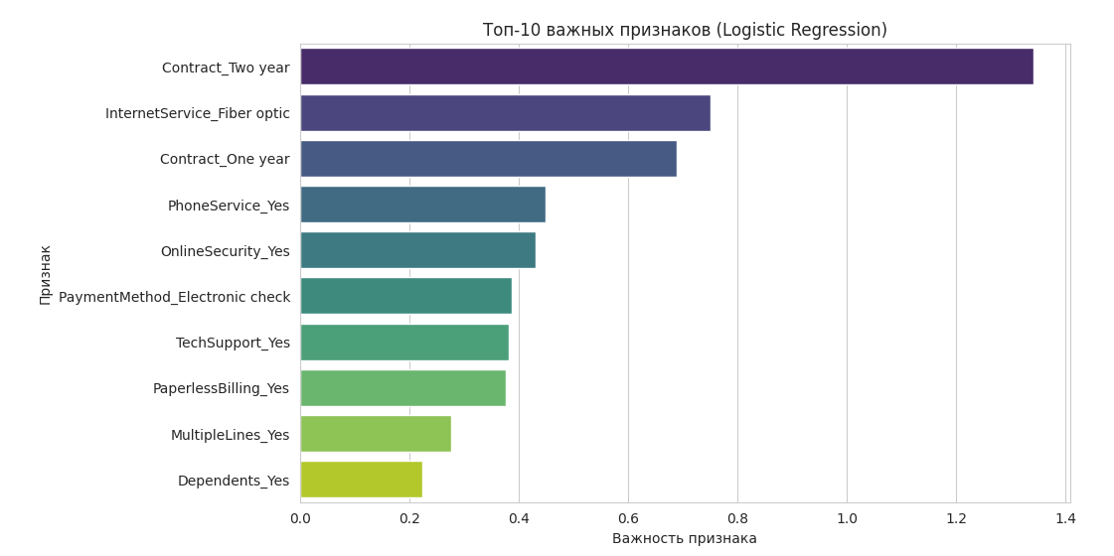
ВАЖНЫЕ ПРИЗНАКИ (FEATURE IMPORTANCE)
Топ-5 ключевых факторов оттока
Тип контракта (Contract) — особенно помесячные контракты значительно увеличивают вероятность ухода клиента
Срок пользования услугами (tenure) — новые клиенты чаще уходят
Ежемесячные платежи (MonthlyCharges) — высокая стоимость повышает риск оттока
Тип интернет-сервиса (InternetService) — пользователи Fiber optic чаще уходят
Способ оплаты (PaymentMethod) — электронные платежи связаны с более высоким churn

Slide 16
Демонстрация работы модели
Клиент 1: вероятность оттока = 4.59%
Клиент 2: вероятность оттока = 68.49% Клиент 3: вероятность оттока = 6.34%
Клиент 4: вероятность оттока = 39.24% Клиент 5: вероятность оттока = 2.04%
Модель получает данные о клиенте и рассчитывает вероятность его ухода из компании.
Клиенты с высокой вероятностью churn могут автоматически включаться в программы удержания:
персональные скидки
бонусы
специальные тарифы
приоритетная поддержка
Это позволяет компании принимать решения на основе данных и снижать уровень оттока клиентов.

Slide 17
Бизнес-эффект
Построенная модель прогнозирования оттока клиентов позволяет перейти от реактивного подхода к проактивному управлению клиентской базой.
📌 Основной эффект от внедрения модели
Использование модели позволяет:
заранее выявлять клиентов с высоким риском ухода
проводить персонализированные retention-кампании
снижать общий уровень оттока клиентов
💰 Экономический эффект
Удержание клиента обходится значительно дешевле, чем его привлечение
Даже небольшое снижение оттока (на 5–10%) приводит к существенному росту прибыли
Повышается Customer Lifetime Value (CLV)
🎯 Практическое применение
Модель может быть интегрирована в CRM-систему компании и использоваться для:
автоматического расчёта вероятности оттока
формирования списка “рисковых” клиентов
принятия решений маркетинговой командой

Slide 18
Заключение
В рамках данной курсовой работы был реализован полный цикл разработки системы машинного обучения для решения задачи прогнозирования оттока клиентов телекоммуникационной компании.
Итоги работы
Сформулирована бизнес-задача прогнозирования оттока клиентов
Проведён анализ данных и выявлены ключевые факторы ухода клиентов
Выполнена предобработка и подготовка данных для моделирования
Обучены и сравнены несколько моделей машинного обучения
Выбрана оптимальная модель на основе метрик качества
🏆 Основной результат
Построена модель машинного обучения, способная прогнозировать вероятность оттока клиентов с качеством:
ROC-AUC = 0.8425
Вывод
Разработанная модель машинного обучения позволяет эффективно прогнозировать риск оттока клиентов и может использоваться как инструмент поддержки принятия решений в CRM и retention-системах телекоммуникационной компании.

